Slide 1
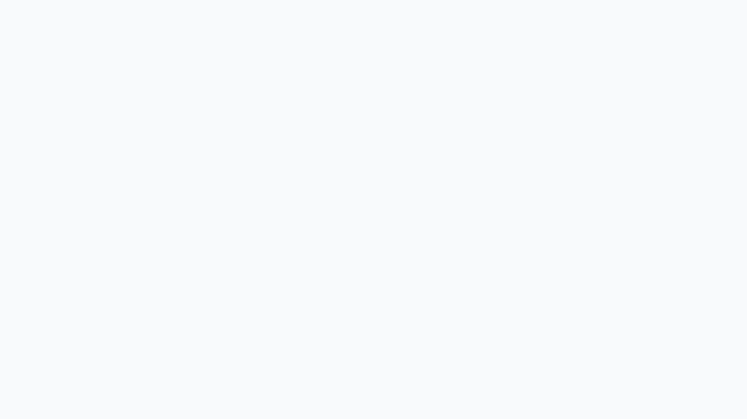
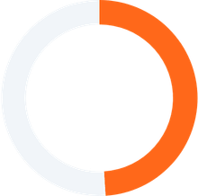
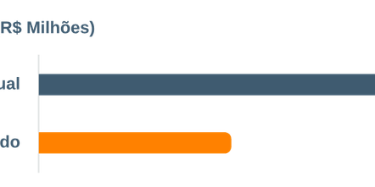
VISÃO ESTRATÉGICA
Otimização de Estoque Compartilhado
Diagnóstico
Modelo Lean
Resultados
Roadmap
Hub Central:
Abastecimento via UMV sob demanda.
Logística:
Cronograma fixo semanal otimizado.
Parâmetros:
Ajuste por giro e sazonalidade.
-51%
REDUÇÃO DE ESTOQUE
CONCLUÍDA
Fase 1: Polo Norte
Início da operação centralizada.
EM CURSO
Fase 2: Integração
Lojas Incompany e Re-man.
FUTURO
Fase 3: Global
Expansão para as 8 unidades.
49%
Itens com duplicidade crítica em >2 unidades
R$ 3,9M
Capital imobilizado no Polo Norte
Liquidez: 2.877 itens de baixo giro.
Logística: R$ 298k/mês em fluxo.
Ativos: R$ 473k para venda.

Slide 2

VISÃO ESTRATÉGICA
Otimização de Estoque Compartilhado
Diagnóstico
Modelo Lean
Resultados
Roadmap
Hub Central:
Abastecimento via UMV sob demanda.
Logística:
Cronograma fixo semanal otimizado.
Parâmetros:
Ajuste por giro e sazonalidade.
-51%
REDUÇÃO DE ESTOQUE
CONCLUÍDA
Fase 1: Polo Norte
Início da operação centralizada.
49%
Itens com duplicidade crítica em >2 unidades
R$ 3,9M
Capital imobilizado no Polo Norte
Liquidez: 2.877 itens de baixo giro.
Logística: R$ 298k/mês em fluxo.
Ativos: R$ 473k para venda.
EM CURSO
Fase 2: Integração
Lojas Incompany e Re-man.
FUTURO
Fase 3: Global
Expansão para as 8 unidades.

Slide 3
Estoque Compartilhado

Slide 4
DIAGNÓSTICO E SOLUÇÃO
Estoque Compartilhado
Cenário Atual
19.614
Itens totais em estoque nas 8 unidades com reposição ativa
9.741
Itens com duplicidade presente em mais de duas unidades
2.877
Itens de baixo giro identificados no grupo
Impactos Identificados
Risco de Perdas
Aumento significativo do risco de perdas materiais e obsolescência.
Capital Imobilizado
Alto volume de recursos retidos em itens de baixa movimentação.
Ineficiência Alocativa
Desbalanceamento e ineficiência na alocação de estoque entre usinas.
Modelo Proposto
Unidade Central
Centralização do abastecimento responsável por atender todas as usinas.
Atendimento Sob Demanda
Suprimento conforme a real necessidade operacional de cada unidade.
Fluxo Logístico
Estabelecimento de fluxo planejado e estruturado inter-unidades.
Benefícios Esperados
Redução de Capital
Liberação significativa de capital imobilizado em estoque.
Mitigação de Perdas
Redução de descartes por vencimento ou obsolescência.
Eficiência Operacional
Maior controle e otimização contínua na gestão de materiais.

Slide 5

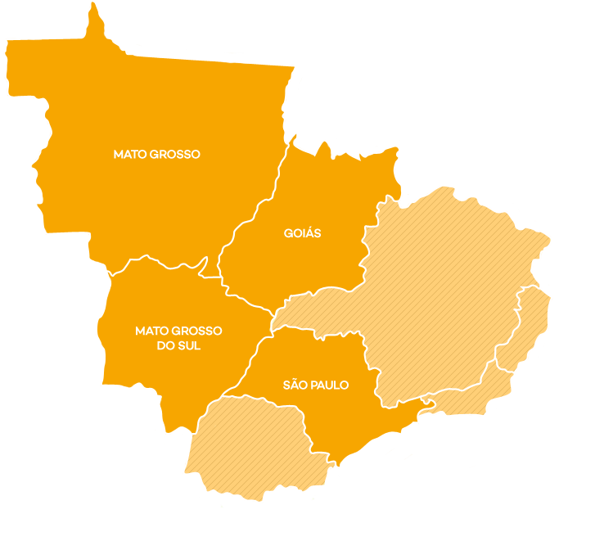
Estoque compartilhado
Etapas/Cronograma
MAPA DO
ESTOQUE
Fase 1 (Polo Norte)
Análise da base de materiais
Estudo potencial de redução de estoque
logístico e custos
Alto Taquari
Alto Taquari
Costa Rica
Concluído
Costa Rica
Concluído
Concluído
Estoque centralizado
Definição de itens para estoque otimizado
Mineiros
Desenho de Procedimento e fluxo logístico
Desenho de Procedimento e fluxo logístico
Morro Vermelho
Perolândia
Concluído
Concluído
Concluído
MATO
GROSSO
GOIÁS
Água Emendada
Caçu
Início da Operação
Modelo
Rio Claro
MATO GROSSO DO SUL
Concluido
SÃO PAULO
Nova Alvorada do Sul
Fase 2
Santa Luzia
Integração das Loja incompanys
Nova lista de Reparametização
Integração do projeto Re-man
Rio Brilhante
Eldorado
Mirante do Paranapanema
Fase 3
Conquista do Pontal
8 unidades
Revisão de logística
Fase 1-
- Localização:
UMV X UAE - 138 km
UMV X UCR - 124 km
UMV X UAT - 105 km

Slide 6
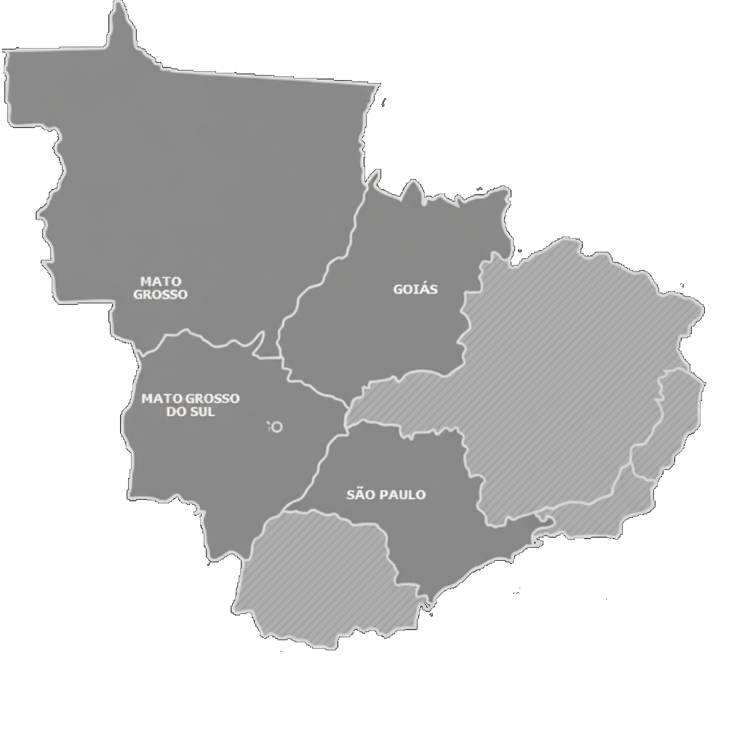
Estoque compartilhado
Etapas/Cronograma
MAPA DO
ESTOQUE
Fase 1 (Polo Norte)
Análise da base de materiais
Estudo potencial de redução de estoque
logístico e custos
Concluído
Concluído
Concluído
Estoque centralizado
Definição de itens para estoque otimizado
Mineiros
Desenho de Procedimento e fluxo logístico
Desenho de Procedimento e fluxo logístico
Morro Vermelho
Concluído
Concluído
Concluído
Início da Operação
Modelo
Concluido
Fase 2
Integração das Loja incompanys
Nova lista de Reparametização
Integração do projeto Re-man
Fase 3
8 unidades
Revisão de logística
Fase 1-
- Localização:
UMV X UAE - 138 km
UMV X UCR - 124 km
UMV X UAT - 105 km

Slide 7
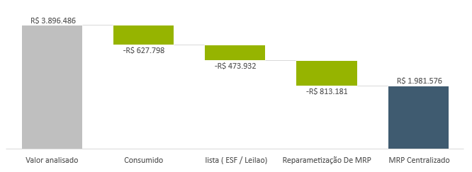
Estoque compartilhado
Ações
•Foram analisados 1.374 itens de materiais que se enquadram no escopo do Projeto Polo Norte.
•Esse conjunto de itens representa um valor total de estoque de R$ 3,896 milhões.
•Dentro dessa lista, R$ 473 mil em materiais foram identificados como potenciais para operação de venda de ativos.
•Realizada a revisão dos níveis de parâmetros de estoque, considerando a sazonalidade dos consumos e aplicando princípios do modelo Lean Thinking, visando maior eficiência na gestão de materiais.
-51%

Slide 8
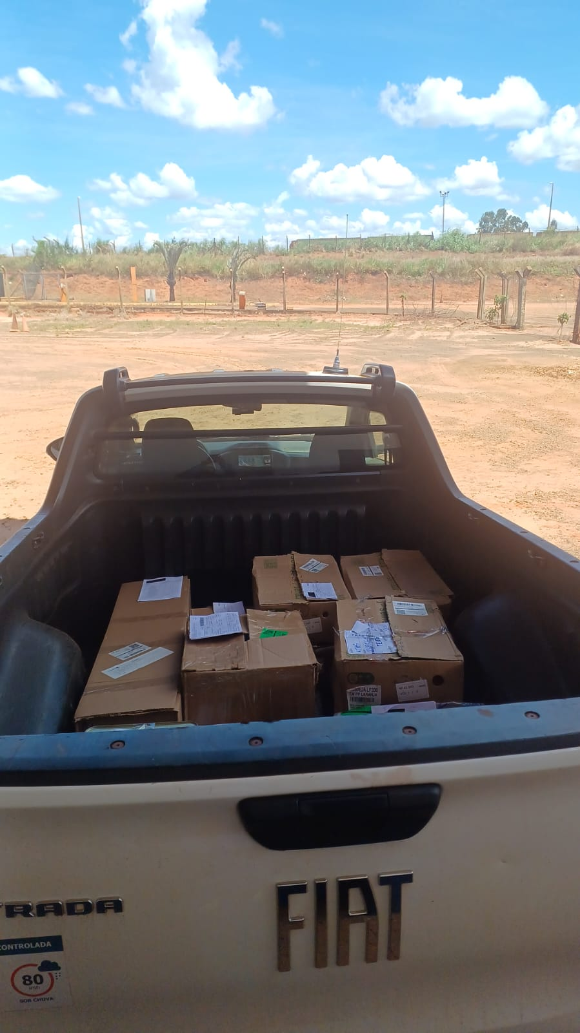
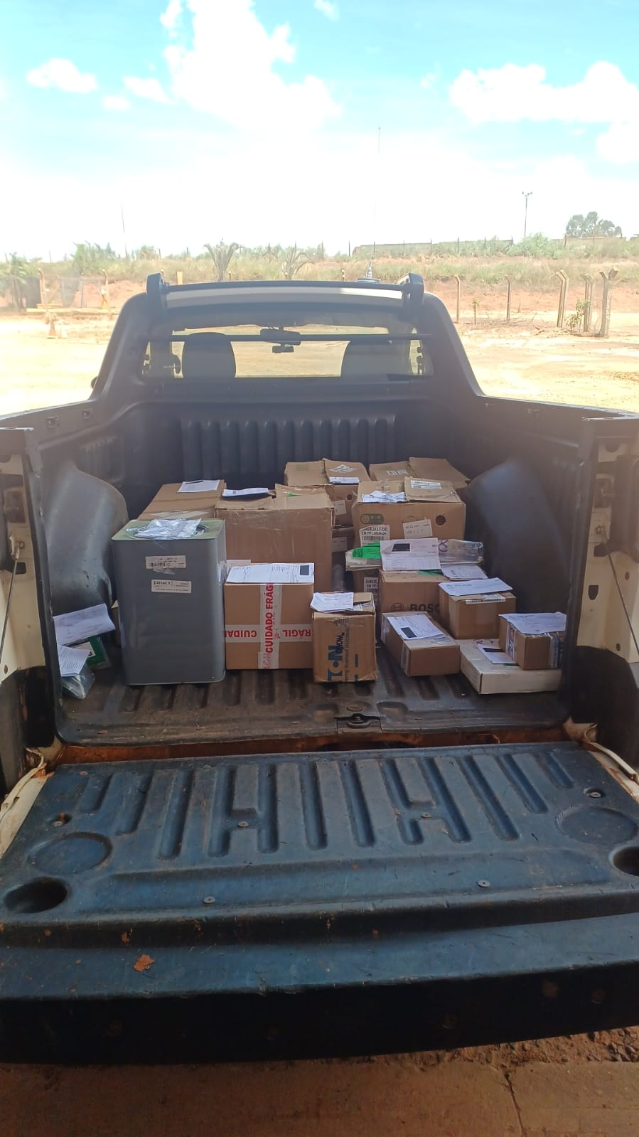
Estoque compartilhado
Logistica
A logística da Fase 1 será feita pelo carro de entrega de material do almoxarifado que sera compartilhado para seguir o cronograma de entrega.
O valor estimado das movimentações, considerando as Notas Fiscais (NF), é de aproximadamente R$ 298 mil Por mês.
Dias | Cronograma
Segunda | UMV X UCR
Terça | UMV X UAE
Quarta | UMV X UAT
Quinta | UMV X UAE
Sexta | UMV x UCR / UAT (Intercalado )

